Slide 1
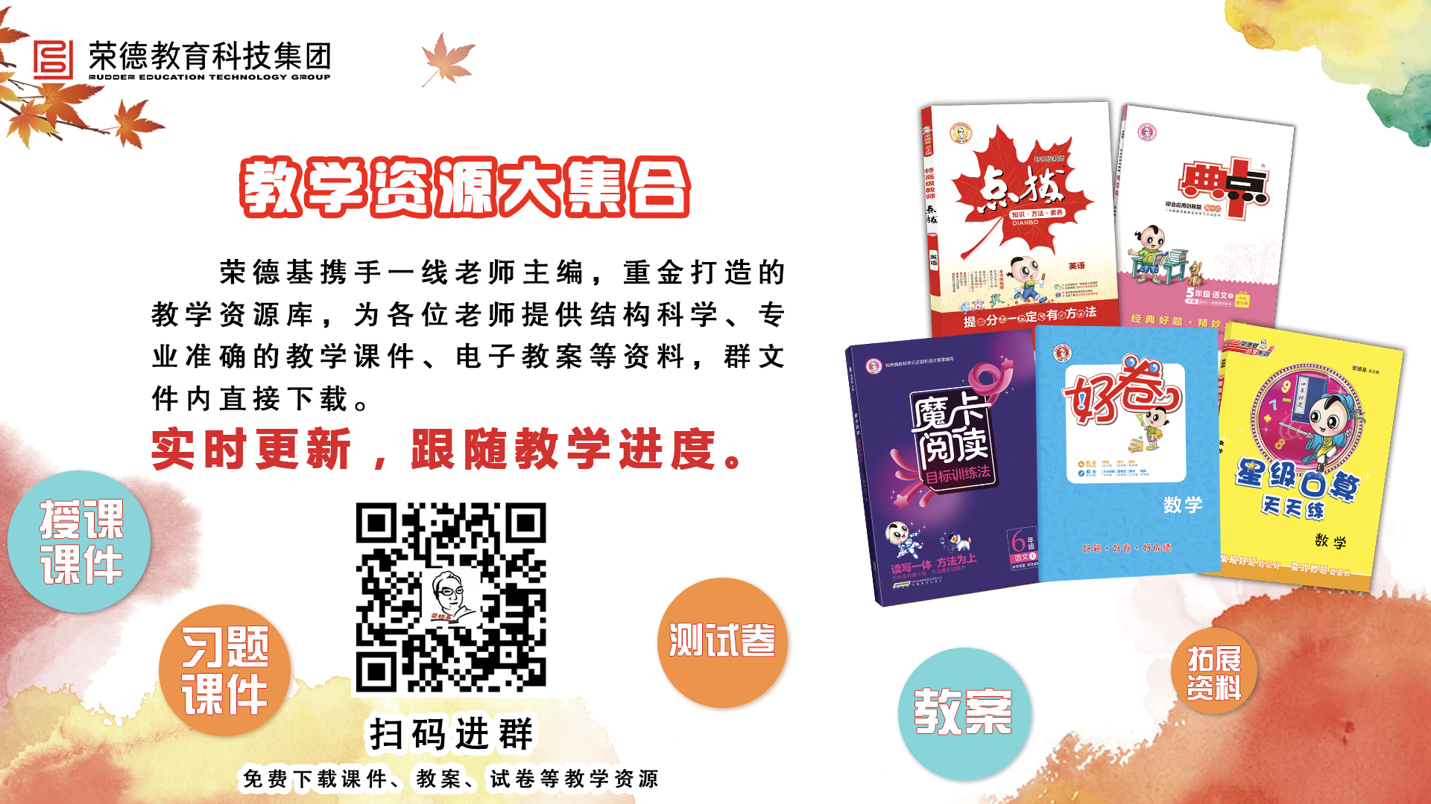

Slide 2
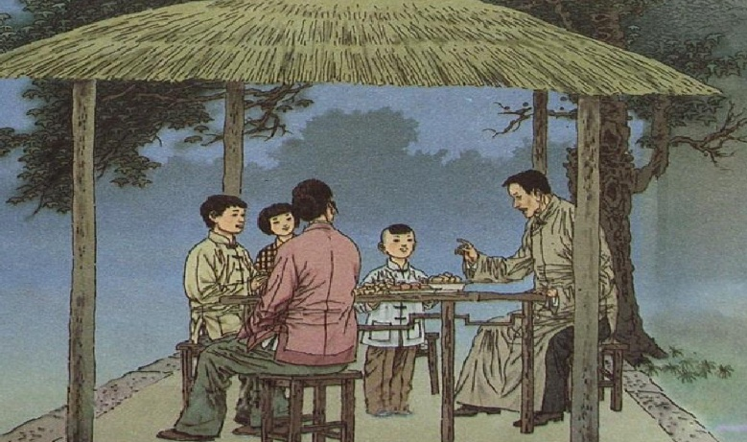


人教版 语文 五年级 上册
2 落花生
课前预习

Slide 3
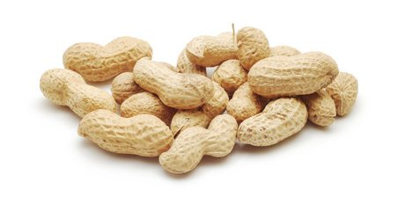
猜谜语
根根胡须入泥土，自造房子自安家。
地上开花不结果，
地下结果不开花。
花生

Slide 4


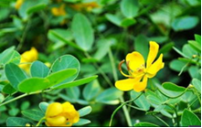
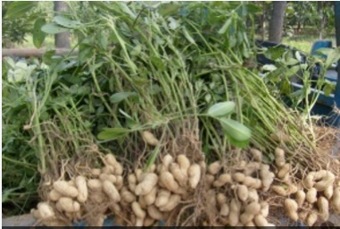
助读资料我先看
花生：在植物王国里，花生是独有的地上开花、
地下结果的植物，而且一定要在黑暗的土壤环
境中才能结出果实，所以人们又称它为“落花
生”。花生是一年生草本植物，从播种到开花
只用一个月左右的时间。而花期却长达两个多
月。 它的花单生或簇生于叶腋部，每株花生开
花少则一二百朵，多则上千朵。

Slide 5
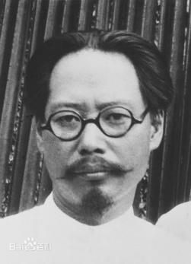
走近作者
许地山（1893—1941），笔名落华生，现代小说家、散文家，文学研究会发起人之一。他出生在台湾一个爱国志士的家庭。小时候父亲曾以落花生作比，教育子女为人处世要脚踏实地，不求虚荣。所以许地山写了《落花生》一文追忆父亲的教诲，还以落花生为笔名勉励自己。主要作品有《空山灵雨》《缀网劳蛛》等。

Slide 6
读了上面的资料，你对落花生已经有了初步的了解，你知道这篇文章的题目“落花生”有什么含义吗？让我们走进课文去看看吧。

Slide 7

朗读视频
第一步：读课文
1.自由朗读课文，圈出生字词，不会读的字查字典解决，难读的地方多读几遍，没把握的地方作批注。
2.听范读，注意自己标注的地方，看自己哪些地方读得不准确。
3.再读一遍，把课文读通读顺，然后读给同桌听。

Slide 8
第二步：学字词
1.读字词
mǔ
fēn
zhà
亩
半 咐 油
吩
榨
pián
liú
ǎi
宜 石 矮
便
榴
矮

Slide 9
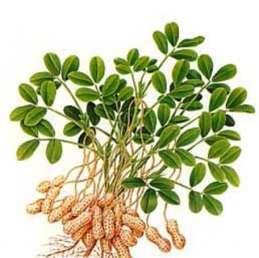
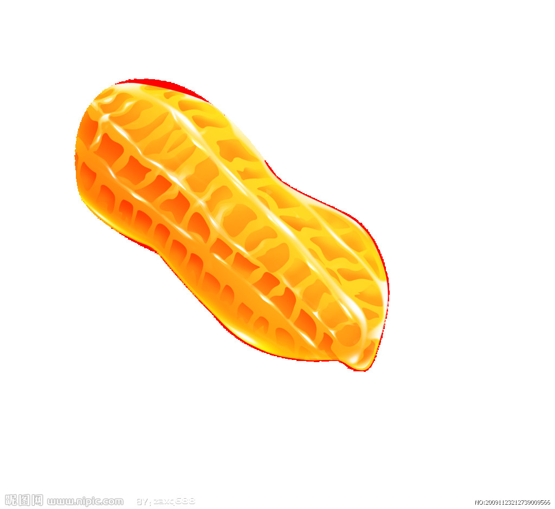
摘花生
亩
榨
吩
榴
矮
便

Slide 10
2.选读音
读下面的句子，给加红的字选择正确的读音。
1.花生可以榨（zhà zà）油。
2.母亲把花生做成了好几样食品，还吩（fēn fēng）咐就在后园的茅亭里过这个节。
√
√

Slide 11

试着把词语和意思连起来！
3.解词语
【开辟】
【吩咐】
【榨油】
【爱慕】
【体面】
【居然】
榨，压出物体里的汁液，“榨油”就是榨取含油物体的油分。
表示创造新事物、新天地、新事业等意思。
口头指派或命令。
①体统、身份；②光荣、光彩；③(相貌或样子)好看、美丽。
就是“出乎人的预料，没想到”的意思。
①喜欢羡慕；②喜爱倾慕。

Slide 12
第三步：知内容
再读课文，选一选，填一填。
1．本文最突出的写作特点是( )
A．借物喻人 B．叙事明理
2．本文按照______________的顺序写了____________、____________、__________、____________，详写了________________。这样安排详略能使文章重点突出、主次分明。
A
事情发展
种花生
收花生
尝花生
议花生
议花生

Slide 13
第四步：查资料
查资料，填一填。
在植物王国里，花生是独有的 、______ 结果的植物，而且一定要在 环境中才能结出果实，所以人们又称它为“ ”。
地上开花
地下
黑暗的土壤
落花生

Slide 14
第五步：提问题
通过预习，你还有哪些不明白的地方，可以在书上做上记号，上课时要想办法解决。

Slide 16


